Slide 1
Подготовила воспитатель Потлова Т.Н.
Мастер-класс для участников
методического
объединения

Slide 2
Изготовление народной куклы «Отдарок на Подарок»

Slide 3
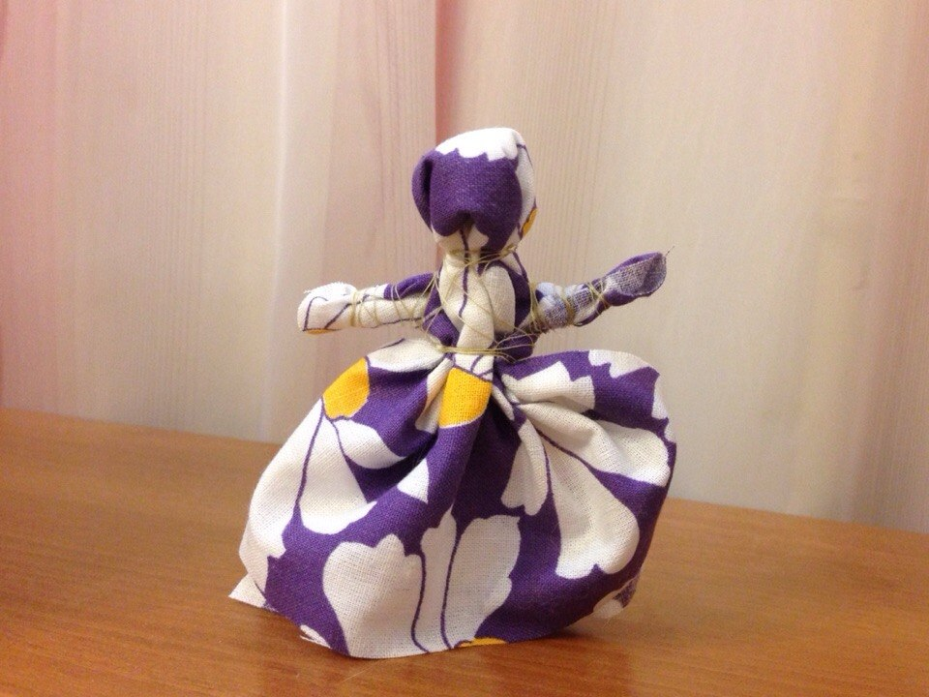
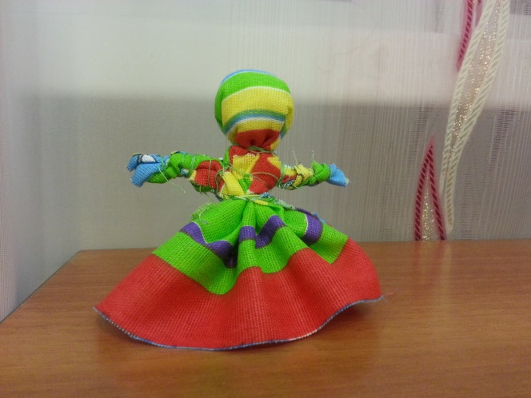
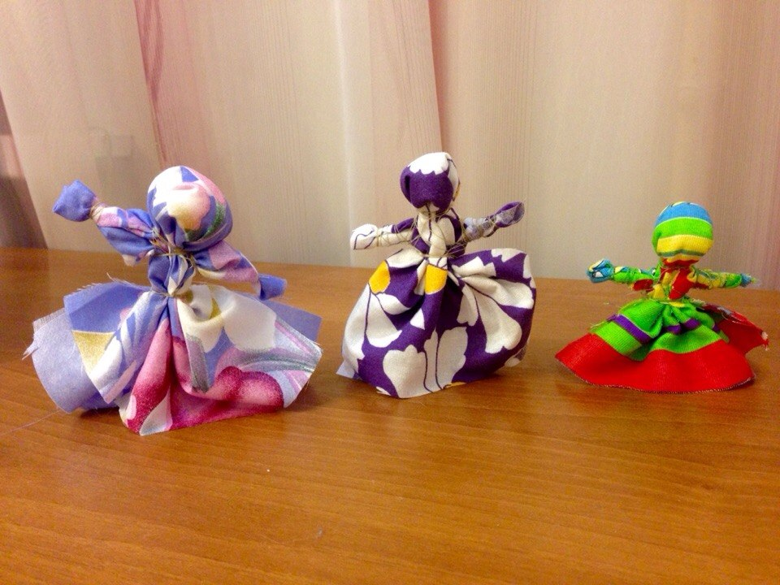

Slide 4
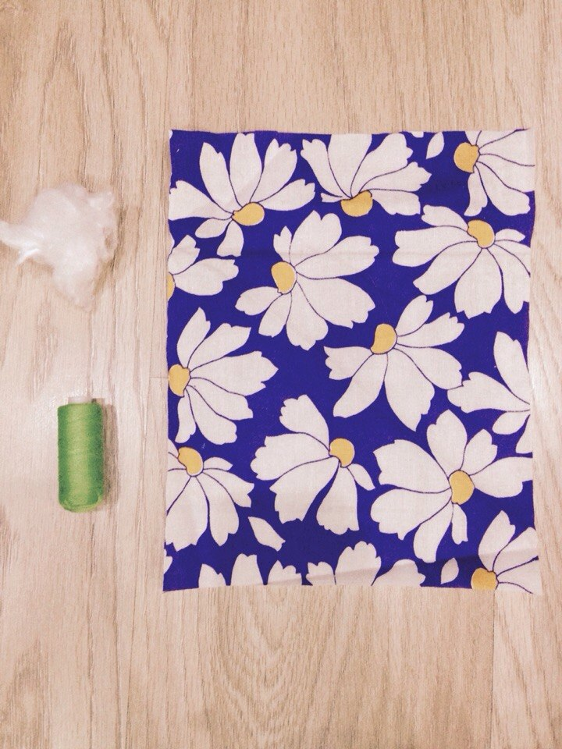
кусочек прямоугольной цветной ткани
кусочек ваты для головы
красные нитки

Slide 5
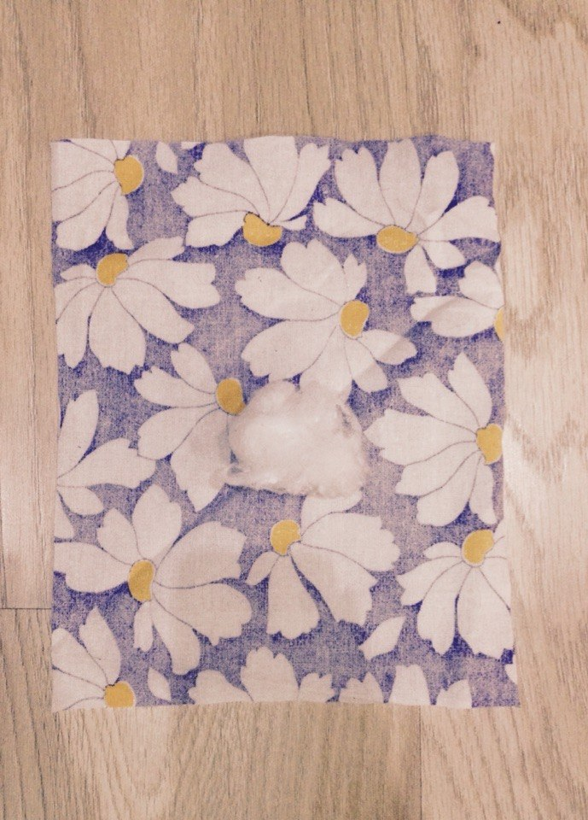
Маленький кусочек ваты нужно скатать и положить в центр прямоугольного лоскутка.

Slide 6
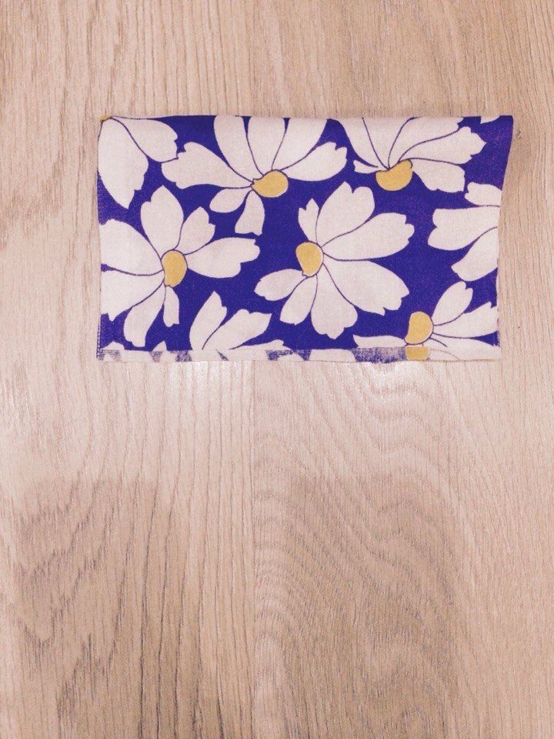
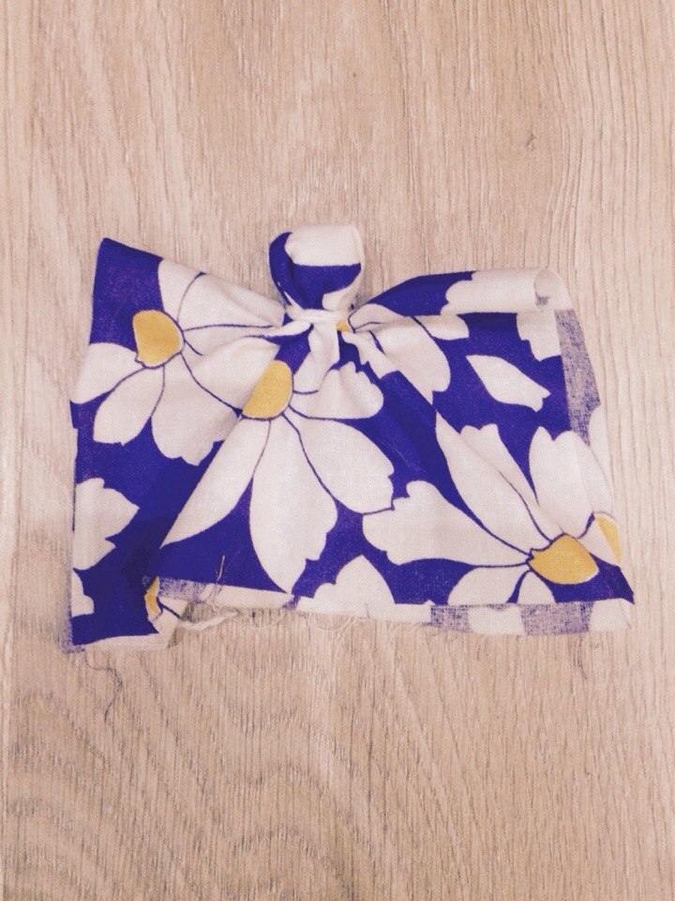
Завернуть прямоугольник и перевязать
длинной ниткой вкладыш, получилась голова.
Нужно постараться, чтобы голова была без складок.

Slide 7
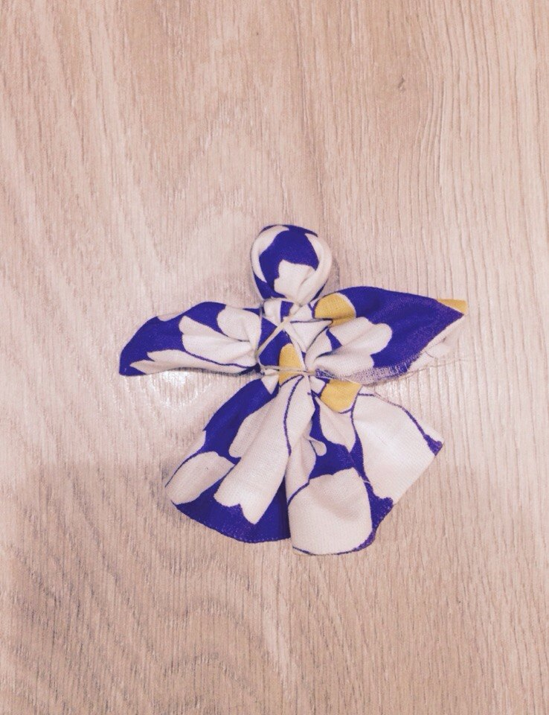
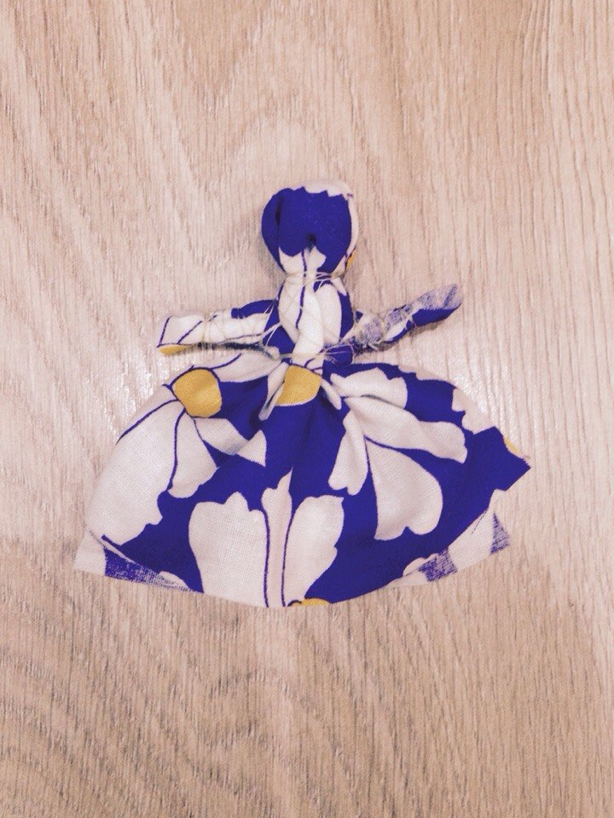
Затем формируем ручки и той же ниткой
Перевязываем под ними пояс куколки и спине куклы и ещё два витка на поясе, завязываем.

Slide 8
После обматываем крест-накрест по груди и спине куклы и ещё два витка на поясе, завязываем.
На голову куклы можно завязать яркий платок.

Slide 9
Кукла готова.
Вот и получился "Отдарок на Подарок".

Slide 11
Пусть она станет для Вас талисманом, оберегом.
Желаем Вам счастья, здоровья, благополучия в семье!!!
С наступающим Новым годом и Рождеством!!!

Slide 12
Спасибо
за внимание!

